Slide 1
Příprava výuky

Slide 2
Jak má výuka vypadat?
Didaktický ideál hodiny

Slide 3
Jak si pamatujeme?
20 % z toho, co pouze slyšíme
30 % z toho, co i vidíme
80 % z toho, co sami formulujeme
90 % z toho, co sami děláme

Slide 4
jak se učíme? zóna nejbližšího vývoje
Vzdálenost mezi aktuálním stupněm vývoje a potenciálním stupněm vývoje, který je podmíněn vedením dospělého nebo spoluprací se schopnějšími vrstevníky. (Vygotskij)

Slide 5
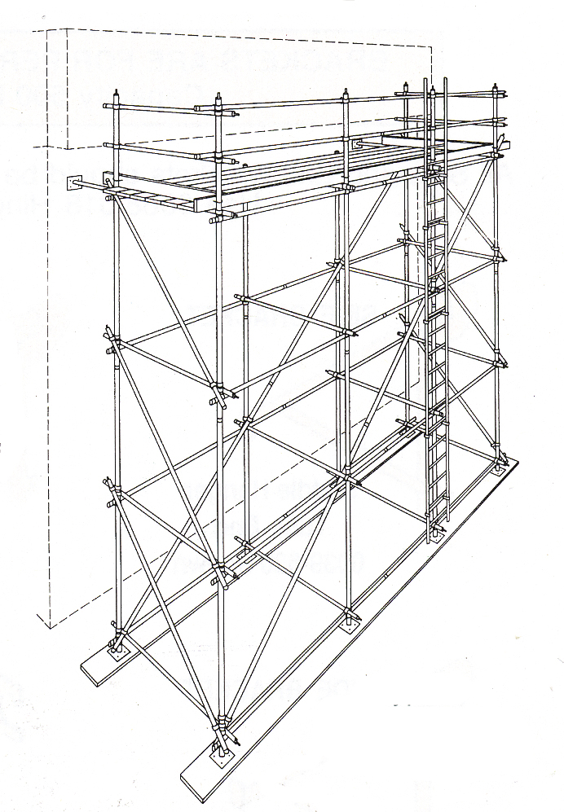
Proces učení: koncepce lešení (Bruner)
Proces, který umožní jedinci řešit problém, splnit úlohu nebo dosáhnout konkrétního cíle, který přesahuje hranice neasistovaného úsilí.

Slide 6
Didaktický ideál hodiny
aktivní, produktivní participace žáků

Slide 7
Motivace (uvedení/vysvětlení)
Vím proč, hledám cestu jak
https://clanky.rvp.cz/clanek/c/G/14157/virtualni-hospitace-biologie-proteosynteza-eukaryot.html/

Slide 8
Cíl hodiny

Slide 9
Transmisivní výuka (frontální vyučování)
Konstruktivistické vyučování (badatelské/dialogické vyučování)
Vymezení problému
Analýza problémové situace (co je známé a co je neznámé, co je třeba zjistit, vyhledat, …)
Vytváření hypotéz, domněnek, návrhy řešení
Ověření hypotéz, vlastní řešení problému
Návrat k dřívějším fázím při neúspěchu řešení

Slide 10
Reflektivní praxe
Proces, který slouží ke zpracování prožitých situací s cílem vytvoření scénáře pro další situace.
Zkušenost není to, co se vám stane. Zkušenost je to, jak naložíte s tím, co se vám stane.

Slide 11
Model reflexe (Korthagen)
Jednání
Zpětný pohled
Klíčové aspekty (proč tomu tak bylo)
Alternativní postupy (+ / - ;upevnění nebo změna)
Zkouška

